Slide 1

Sonja Schreiner’s online-contribution to «Our Mythical Nature»
Witty Education:
Environment, Landscape
and Nature as Atmospheric Background
and Stage Setting in
Friedrich Wilhelm Zachariä’s (1726–1777)
Mock-Heroic Poetry
.

Slide 2
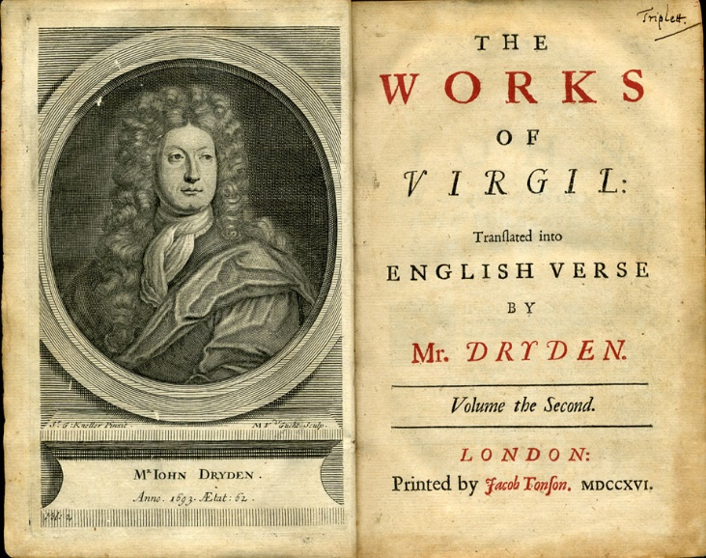

Vergil Aen. 6, 86-87
bella, horrida bella
et Tibrim* multo spumantem sanguine cerno
*thybrim
= wars, horrid wars, I view – a field of blood,
and Tiber rolling with a purple flood.
(trans. John Dryden)
.

Slide 3
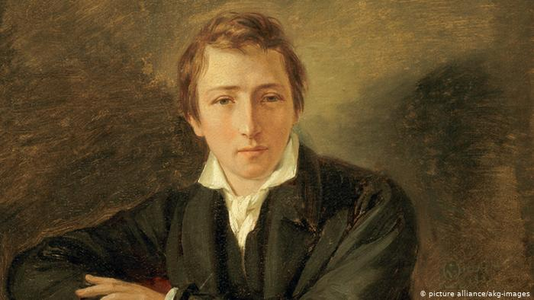
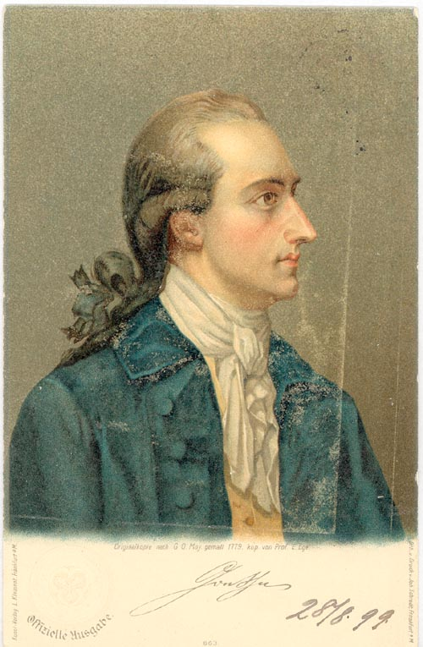
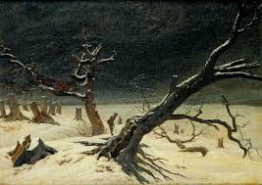
Heinrich Heine & Johann Wolfgang von Goethe
.

Slide 4

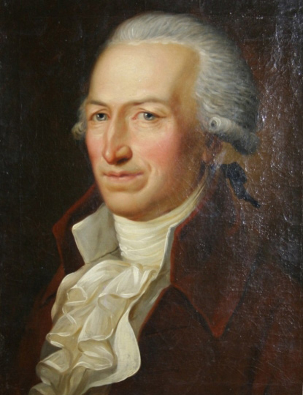
Johann Joachim Eschenburg
.

Slide 5
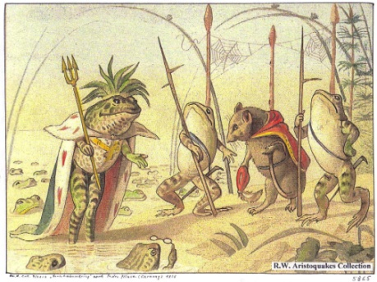
Batrachomyomachia (fragment)
Einst war ein junger Mäuseprinz | Dem mörderischen Kater Hinz | Entwischt, nicht ohne Müh und Noth. | Indem itzo das Morgenroth | Den Aufgang überpurpurte, | Kam er zu einem frischen See. | Matt und erschöpft vom schnellen Fliehn, | Hängt er heißathmend über ihn, | Neigt sich, und trinkt mit frohem Muth | Herzhaft die süße Silberfluth, | So, daß sein dünner Knebelbart | Ganz voller kleiner Perlen ward. | Als so sein heisser Durst erlosch, | Erhob sein dickes Haupt ein Frosch, | Sah ihn mit großen Augen an, | Und sprach also zum kleinen Mann: | Wer bist du? Fremder! Welch Geschlecht | Hat, Königssohn, auf dich ein Recht? | Dein Glanz und Ansehn königlich | Zeigt, daß du herrschest, so wie ich. | Ich bin der große Phisignat, | Der Herr von diesem nassen Staat; […] So sage gleichfalls wer du bist, | Und wenn dein Blut von Fürsten fließt, | So fahr mit mir hinab zum See, | Daß dein erstauntes Auge seh, | Was mein krystallener Pallast | Für Pracht und Wunder in sich faßt, | Und lebe da, mit mir verehrt, | Ein Leben solcher Fürsten werth.
.

Slide 6
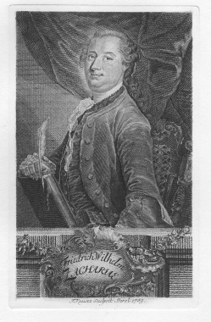
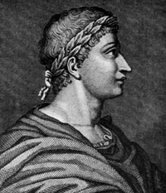
Zachariä as „Ovidius alter“
.

Slide 7
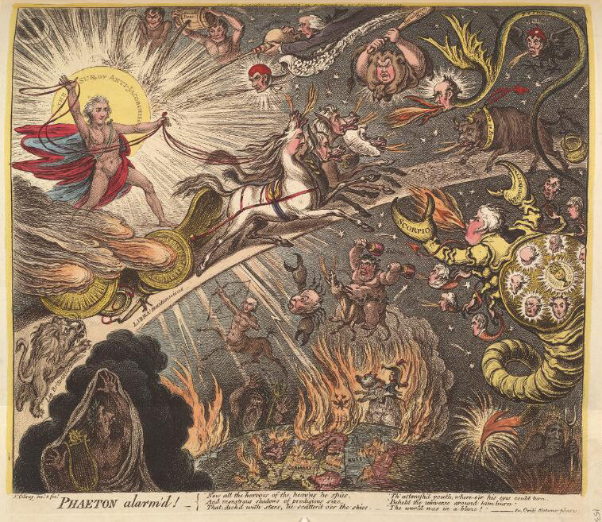
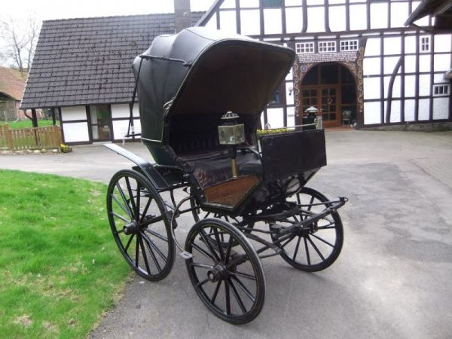

Phaët(h)on from ancient times to the 18th & 20th century
.

Slide 8
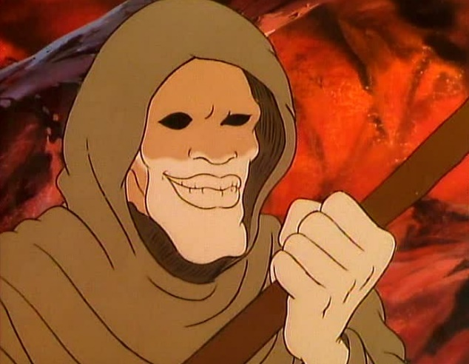

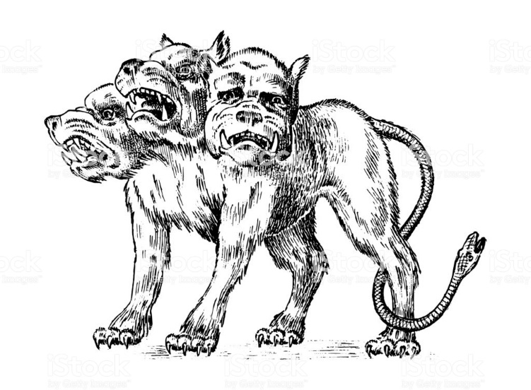
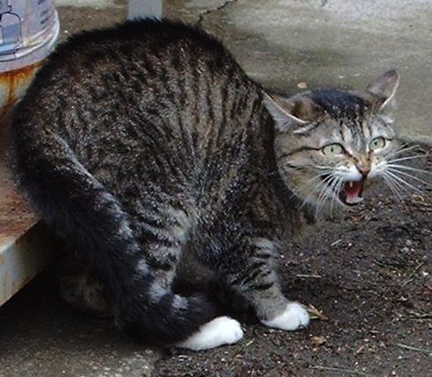
Cerberus Charon Hades
.

Slide 9
Murner in der Hölle (1757) & Aelurias (1771)
.

Slide 10
Johann Joachim Eschenburg on Zachariä (1781)
Wenn die einzige Quelle aller Vortrefflichkeit in den schönen Künsten, die einzige sichere Richtschnur aller ihrer Nachahmung, die Natur, sich immer gleich und unwandelbar bleibt; wenn ihre ursprüngliche, wesentliche Schönheit, Würde und Wirkung durch alle die Abwandlungen nicht gestört noch geschwächt wird, welche Zeit, Ort, Sitten, Geschmack und mannigfache Darstellungsart hervorbringen; wenn diese Abänderungen und Verschiedenheiten mehr nur in die Form, als in das Wesen edler und getreuer Nachahmung einwirken: so darf sich das Urtheil des wahren Kenners, der mit Einsicht und gründlichem Prüfungsgeist in die wesentlichen Schönheiten eines Kunstwerks eindringt, durch jenen blinden, sklavischen Zwang nicht fesseln lassen, den Vorurtheil, herrschender Ton und Modegeschmack dem großen Haufen der Kunstliebhaber aufzulegen von jeher gewohnt sind.
.

Slide 11
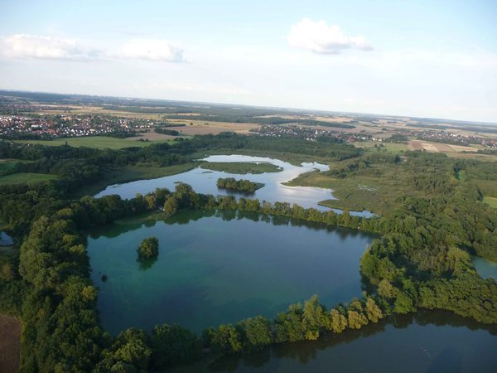
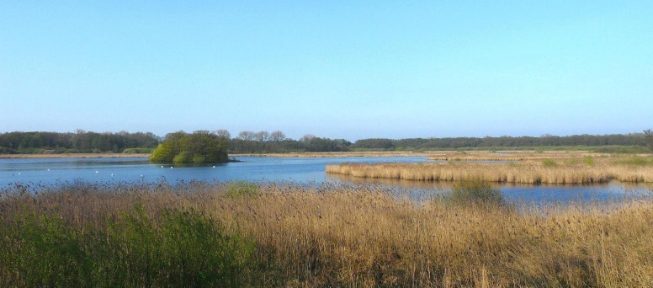
Lagosiade
located in Riddagshausen,
a part of Brunsvick
Singe, Muse, die Abentheuer, und das seltsame Jagdglück eines edlen Yorkschirers, welcher mit fliegenden Füßen einen schnellen Rammler überholte; ihn in den Fluß jagte, und mit einer herkulischen Keule seine Nase zerschmetterte, daß sein unwilliger Schatten zu den finstern Reichen des Pluto hinabflog, und sein leckeres Wildpret auf einer fröhlichen Tafel den Jäger belohnte. Sage zuerst, o Muse, (denn dir ist nichts verborgen;) wer gab diesem edlen Jünglinge den großen Gedanken ins Herz, die weiten Riddagshäusischen Felder zu durchirren, die unwirthbaren Gebirge zu besteigen, und dem Hasen in sein verborgenstes Lager nachzuspueren? Wer machte ihm zuerst die schmeichelhafte Hofnung, ohne dem Donner der Jagd, oder die blutdürstige Meutte, ihn erlegen zu koennen? Phoebe war es, welche den brittischen Jüngling im süßen Schlummer erblickte, als sie von ihrem silbernen Wagen auf die stolzen Zinnen des Carolinum herunterschaute. Seine Miene gefiel ihr, und die blühende Wange des Endymion hatte sie ehmals nicht stärker gereitzet, als dieser liebenswürdige wilde Jäger, welcher sie schon auf den brittischen Inseln verehrte, und das fürchterliche Jagdgeschrey so stark anzuheben wußte, daß die umliegenden Berge und Thäler erschallten.
.

Slide 12

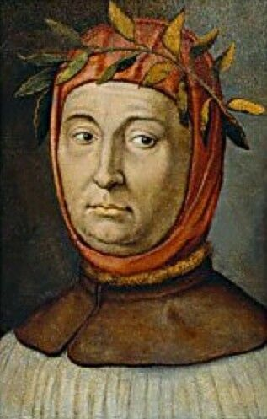
Hektor
Hektor aber, so hieß der brittische Jüngling, wandte sich zu seinem oftmaligen Gefährten, und sprach: Laß uns den reinen Frühlingshimmel trinken, Zelindor, und die dumpfichte Stadt verlassen! Siehe, die trockenen Wiesen winken uns zu sich; schon ist die Lerche zurückgekommen, und die Frösche fühlen den herannahenden Lenz, und fangen an, aus ihrem langen Winterschlaf zu erwachen. Sieh, wie stralet die Sonne, wie locket das Feld! Laß uns eilen, damit dieser herrliche Tag nicht ungenossen vorbeyflieh. Also sprach er, und ergrif seinen knotichten Dornstock, welcher an einem Pfeiler gelehnt stand, und beyde giengen mit eilenden Schritten tief in das Feld. Mitten im Felde liegt ein kleines anmuthiges Gebirge, mit zackigten Tannen und Kiefern bekrönt, welche weit in die Ebne schauen […] In des Landmannes Munde heißt dieses Gebirge der Nußberg, aber in der Sprache der Götter wird er der Berg der Betrachtung, oder die poetische Klause, genannt. Durch ihn füret ein krummes verwachsenes Thal, eine melancholische Einöde, rund umher mit rauhen steilen Felsen umgeben, von denen nur einige wilde Gesträuche traurig und malerisch herabhängen, und sich unten in einem klaren See spiegeln, welcher in alten Zeiten verwünscht worden, und von Feyen und Wassernixen bewohnt wird, die an seinen Ufern oft ihre goldgelben Haare kämmen, und oftmals tief aus seinen Gründen ihre Klagelieder erschallen lassen. In diesem Thale haben, seit undenklichen Zeiten, die Kaninchen ihre Wohnungen angerichtet; es ist eine Freystatt der Feldhüner, und die Zuflucht der Füchse und des geizigen Dachses.
.
→ another vallis clausa?
→ Petrarchs‘s Vaucluse!

Slide 13
Hunting & Nature
Der brittische Jüngling stand ietzt hoch auf dem Felsen, schaute herab in das Thal, und hob ein Jagdgeschrey an, daß die Felsen erschallten.
„Siehe, dort unten fließt in den Wiesen ein Bach, nahe dich seinen Ufern, und sey glücklich!“
Beyde giengen indes vorwärts in den weiten Gefilden nach einem sanft rauschenden Bach zu, der in unzähligen Krümmungen, gleich dem Mäander der Fabel, sich durch das Feld schlängelte, und beynahe zu seinem ersten Ursprunge zurückkehrte. Vom Regen- und Schneewasser taumelnd, strömte er jetzt schäumend dahin; die unterwaschenen Wurzeln der bejahrten Weiden lagen entblößt da, und seine Wellen drohten zusehends, die alten Ufer zu verlassen, und über die zagenden Wiesen zu rauschen.
.

Slide 14
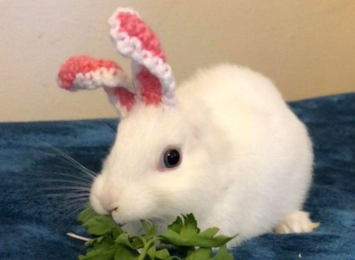
The Hare / 1
Aber das gräßliche Jagdgeschrey, welches Hektor im Augenblick anhob, erschreckte ihn sosehr, daß ihn seine Kräfte verließen; er sprang zu kurz, und plumpte vom jähen Ufer zurück in die schäumenden Fluten. Neunmal versuchte der flüchtige Rammler das Ufer zu ersteigen, neunmal aber fiel er zurück, und badete seinen schneeweißen Bauch in dem reißenden Strom. Aechzend sah er die Wiesen, vom goldnen Tage bestralt, und die wilden Rasenbänke, wo er mit seinen Freunden zu scherzen gewohnt gewesen, und seinen Buhlschaften nachhieng. Als er zum zehntenmal seine Kräfte versuchen wollte, seufzte er also zu den Nymphen des Bachs: O ihr Najaden, die ihr oft meinen Sprüngen zugesehn, wenn ich an euren Ufern der schönsten Häsin geschmeichelt; verlasset mich jetzt nicht mit eurer Hülfe, da ich mich zu euch in den Schutz begeben habe. Helft mir das Ufer erreichen, und meinen blutdürstigen Feinden entgehn! Also sprach er bey sich; seine Seufzer aber wurden vom leichten Winde verweht, und drangen nicht zu den Ohren der Najaden.
.

Slide 15
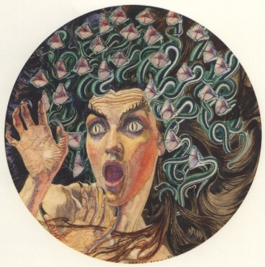
The Hare / 2
Die schwarze Todesangst hielt ihm darauf ihren gorgonischen Schild vor, er sahe den scheußlichen Kopf der Medusa. Was sollte er thun? Er gab seine Hofnungen auf, suchte seine letzte schwache Zuflucht in der Verzweiflung, und kehrte sich mitten in den Wellen um, seinen Feinden, als ein Held, entgegen zu gehn, und seinen schönen Tod durch Wunden zu beschleunigen. Im Augenblick ward seine Seele, über gemeine Seelen furchtsamer Hasen, erhoben; seine Miene ward edel und schrecklich, und sein Gesicht drohte wie das Gesicht eines Löwen. So schwamm er herüber, und meynte sein Leben zu retten, aber indem hub Hektor seinen herkulischen Arm auf, mit einer Keule bewafnet, die Drachen zerquetscht hätte. Die knotichte Keule fiel wie ein Donnerkeil auf die Nase des Rammlers. Er schrie. Blut färbte die schönen Glieder, und er senkte sein
Haupt, gleich einer purpurnen Blume vom Pflugschaar durchschnitten, oder wie Mohnköpfe vom schwachen Halse herabhangen, wenn sie der stürmische Regen belastet.
.

Slide 16
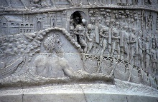
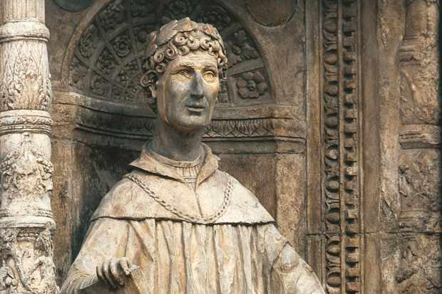
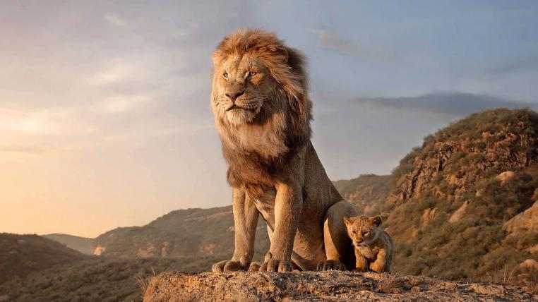
The Hare / 3
Hektor zog ihn heraus aus dem Strom, und legte ihn zu seinen Füßen. Die Najaden, durch das Geschrey erschreckt, flohen aus ihren Wohnungen im Schilf, und der Flußgott hob sein moosigtes Haupt hervor, und murrte und schalt, da er Blut sah. Wie ein großmüthiger Löwe, wenn er unvermuthet auf einen unbewafneten Mann stößt, der im Walde wandelte, und seinen Gedanken nachhieng, oder in ein lehrreiches Buch vergraben war; er reißt ihn zu Boden, aber sobald er ihn todt liegen sieht, schämt er sich seines unwürdigen Sieges, schüttelt die zottigte Mähne, und geht unwillig nach seiner Höhle zurück. Also stand Hektor über der Leiche des Hasen unzufrieden und finster, und brach bald in folgende Klagen aus: Armer Rammler! Wie unedel bist du gefallen!
.

Slide 17
Nature as Stage Setting
Schon waren die letzten Befehle zu Aufhebung der Hölle gegeben. Die Feuerflammen auf Leinwand wurden zusammengewickelt; der Styx und der Acheron vom Silberflor, welche mit ihrem Brausen so viel Lärmen gemacht, wurden wieder in den Kasten gelegt, und die Furie zog jetzo ihre mit Flittern besetzten Tanzschuhe aus, und legte ihre ledernen ausgestopften Schlangen weg, die in ihren Händen zu zischen geschienen. Die schöne Welt gieng aus einander […].
.

Slide 18
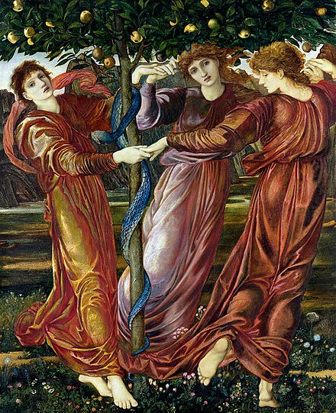
Mythical Episodes
Zwölfe von den güldenen Aepfeln, welche ehmals in den Hesperischen Gärten durch einen Drachen bewahrt wurden, sprützten ihren aromatischen Saft auf einen hellglänzenden Zuckerfelsen, der nach und nach in einen See von Citronensafte hinabschmolz. Als der geistvolle Arrak, welchen die braunen Mohren, in ihren weiten Reißfeldern bauen, hinzugethan war, stürzte aus dem Schwanenhalse eines kupfernen Kessels ein siedendes Meer unaufhörlich und wild, gleich der rauchenden Lava, welche von dem Gipfel des donnernden Aetna zu den parthenopischen Feldern herabfließt.
.

Slide 19

Reporting the «Adventure»
.
[…] man ward nicht müde, die abentheuerliche Geschichte der unweidmännischen Jagd zu hören, die Felder und Gegenden wurden beschrieben.

Slide 20
posteritas
[…] laß diese Begebenheit durch die Zeit nicht verlöscht, sondern durch einen kühnen Gesang in dem Tempel der Ewigkeit aufbehalten werden. Also sprach er, und Diana erfüllte seine Bitte. Ihr Einfluß begeisterte die Brust des Zelindor, sich dem harmonischen Clavier, oder dem bezauberndem Umgange des brittischen Homers zu entziehn, und das Abentheuer eines so edlen Weidmanns zu singen. Glücklicher Jüngling, glücklicher ich, wofern meine Lieder etwas vermögen; frey vom Zwange des Reims, und der römischen Füße, aber vielleicht auch aller Schönheit eines heroischen Liedes beraubet. Laß das sterbliche Lied untergehn, dein Werth bleibt ewig in unsern Herzen, so lange der Name der edelsten Stiftung über die Meere gehört wird.
.

Slide 21
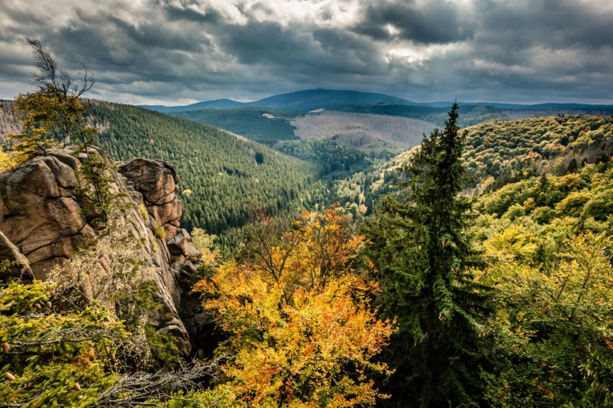
Hercynia – Invocation of the Muse
Singe mir, Muse, den Waghals, welcher sich understand, mitten im stürmischen Wintermonat die ungeheuren Gebirge des Harzes zu übersteigen. Schildere mir ihn, bald auf den Felsenhöhn, wo er mit der verwegnen Faust in die Wolken grif; oder zeige mir ihn mitten im Bauche der Berge, nahe am Mittelpunkte der Erde.
.

Slide 22
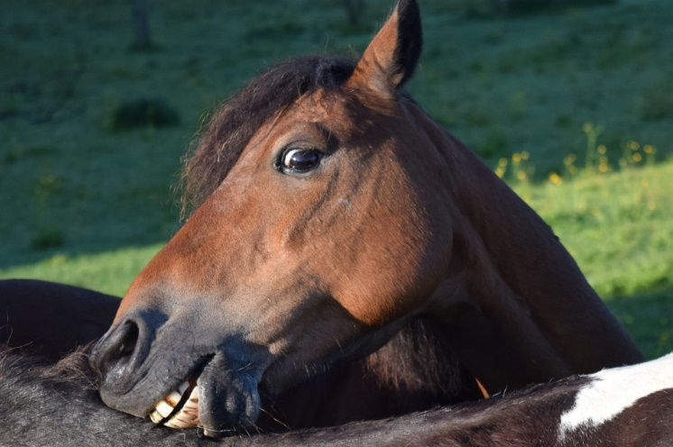
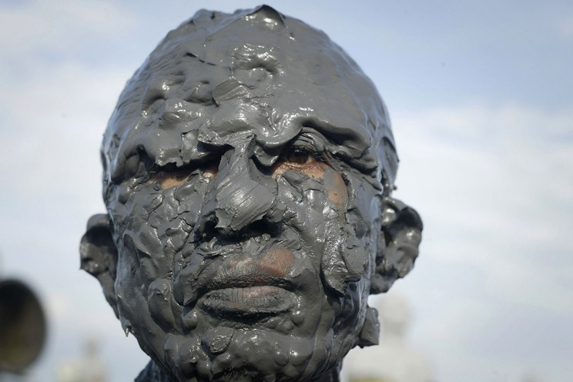
Travelling the Harz
Weder das liebenswürdige Westphalen, noch das angenehme Paderbornerland haben so scheußliche Wege, wie diese. […] Eine Reise in den Harz! Im November! – Hier ward auf einmal der Strom seiner figurreichen Beredtsamkeit gehemmt. Denn ein Stück weicher Erde ward von dem Hinterfusse des Rosses, auf welchem Zelindor vor ihm hertrabte, und welches jetzt ausglitschte, so wunderbarlich geschleudert, daß es ihm gerade ins Gesicht flog, und ihm auf einmal den Mund stopfte, welcher sich eben die abscheulichsten Flüche ergiessen wolte. Seine Wuth ward dadurch vermehrt; als sein Begleiter in ein lautes Gelächter ausbrach.
.

Slide 23
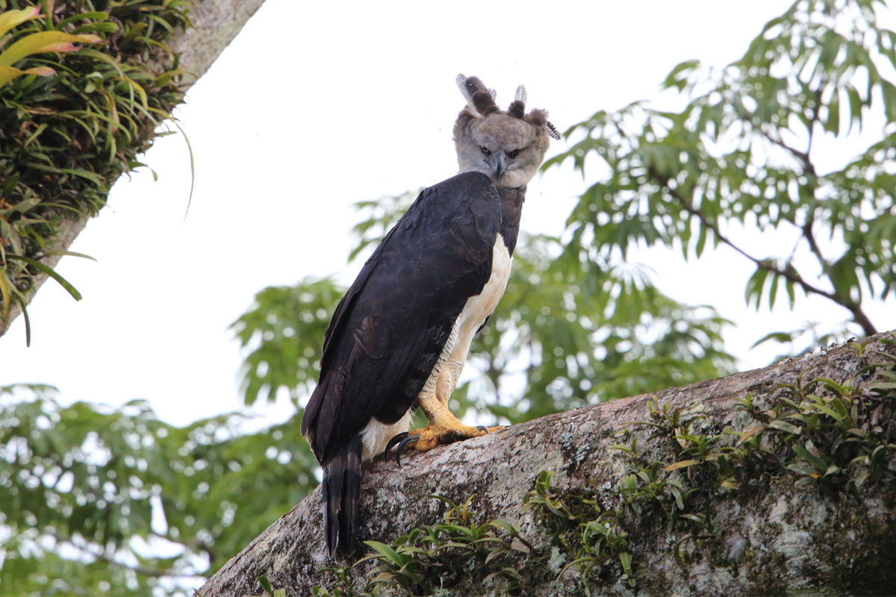
The Witch as Harpy
So saß ehmals eine der Harpyen auf einem Felsen, und stieß Verwünschungen wider die Trojaner aus, daß dem frommen Aeneas die Haare zu Berge standen.
.

Slide 24
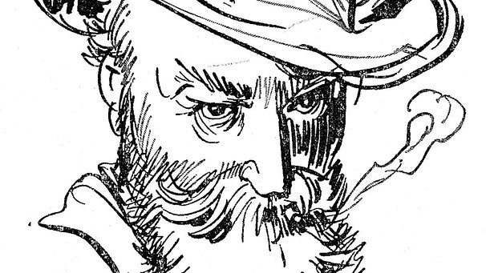
Zachariä sounds like Wilhelm Busch
Schon kletterten auf mancher Felsenbahn
Die starken Rosse himmelan.
Die Wandrer zitterten, und sahn zuletzt nichts mehr,
Als Wald und Himmel um sich her.
.

Slide 25
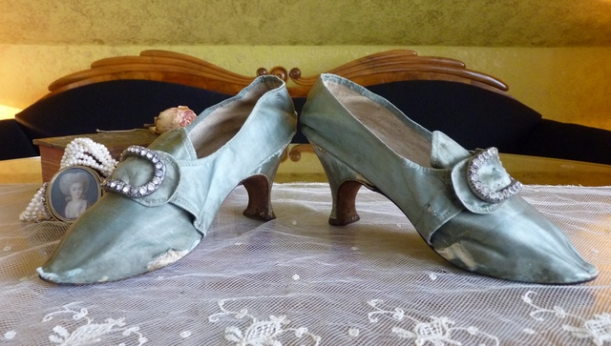
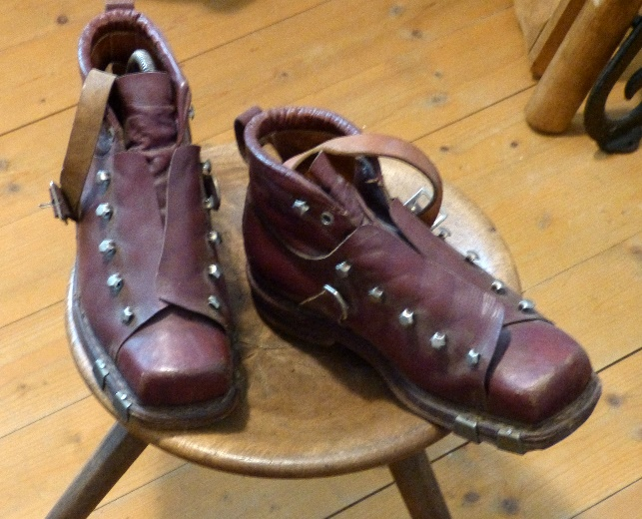
Urgh!!! → N A T U R E !!!
Diese weichlichen Damen, welche auf ihren Füssen nicht gehen können; die nur aus einem Zimmer in das andere reisen, und niemals andre Berge gesehn haben, als die auf einem Landschaftsgemälde! Wie würde die fürchterlich schöne Natur sie hier mit Grausen erfüllen! Und wie sehr würden sich ihre Begriffe von der Schöpfung dadurch erweitern!
.

Slide 26
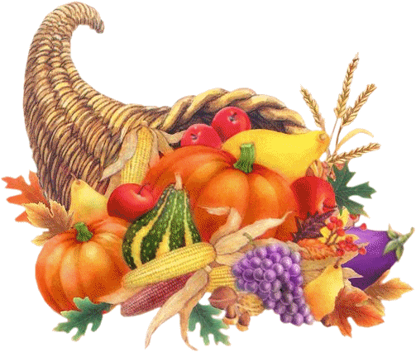
Hercynia in times of war
Lange schon liegen die Gebirge des Harzes unbesucht von Reisenden; der Krieg, welcher nun schon so lange Deutschland verwüstet, hat auch meine Bergstädte zur Einöde gemacht, und in meinen Gruben und Schachten ist es leer von Arbeitern. Meine junge Mannschaft ist mir geraubt, und streitet jetzo wider die gallischen Fahnen. Mehr als einmal haben die feindlichen Kriegsschaaren mein Gebiete durchzogen, und die Schätze mitgenommen, die nicht für sie mit so vielem Schweiß aus den Tiefen der Erde heraufgebracht waren. Seyd mir also gegrüßt, edelmüthige Freunde, die ihr weder die stürmische Witterung, noch die steilen unwegsamen Gebirge gescheut habt; die ihr nicht kommt, meine Schätze zu rauben, sondern die Wunder zu betrachten, welche die reiche Natur auch in dem Innersten der Erde mit reicher Hand ausgeschüttet hat. Nichts sey euch verborgen, wenn ihr anders Muth genung habt, in den Bauch der Gebirge hinunter zu steigen, und da eine neue unterirdische Schöpfung zu bewundern.
.

Slide 27
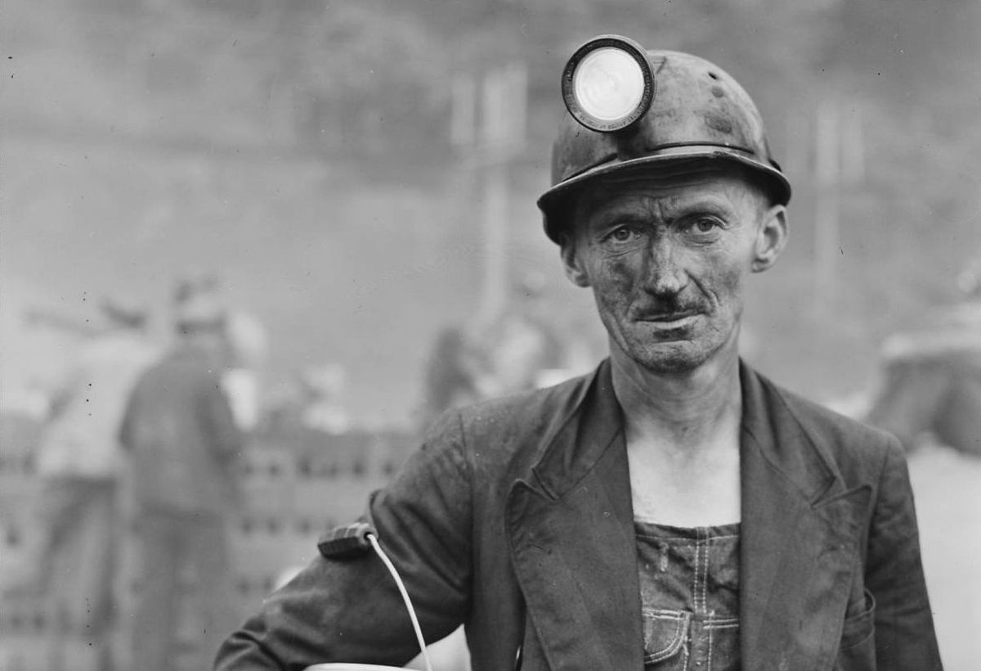
A miner as philosopher
Gesundheit ist unser bester Schatz, und Freyheit unser wahrer Reichthum. Drauf ergiff er die Zyther, und besang das Lob des Bergmannslebens; legte sich hernach nieder auf eine harte Bank, und schlief ein.
.

Slide 28

Two panegyric odes on peace
Glück auf! Glück auf! Erhebe nun
Dein Haupt, Hercynia!
Nun kömmt die güldne Zeit zurück;
Glück auf! Der Fried‘ ist da!
Germanien, wie selig wirst du seyn!
Kein furchtbar fremdes Kriegesheer
Bedecket deine Fluren mehr.
Die Musen, welche dich geflohn,
Umringen nun von neuem deinen Thron,
Und güldene Glückseeligkeit
Zieht wieder bey dir ein.
O möchtest du doch lange Zeit
Dich dieses Glückes freun!
.
sonja.schreiner@univie.ac.at
sonja.schreiner@vetmeduni.ac.at

